Slide 1
Classes and Method
Algorithms
Pertemuan 3

Slide 2
Roadmap
This chapter will describe the definition or creation of classes.
Illustration of the mechanics of declaring a class and defining methods associated with instances of the class.

Slide 3
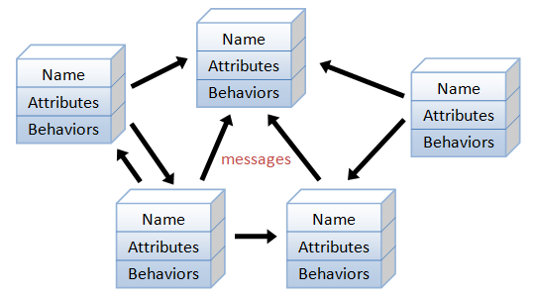
Object-Oriented Programming
Program berorientasi objek terdiri dari objek-objek terenkapsulasi dan saling berinteraksi dengan mengirimkan pesan

Slide 4
Information Hiding and Encapsulation
Sebuah kelas “membungkus” nama, atribut dan methods ke dalam “3-compartment box”.
Variable dari sebuah kelas biasanya tersembunyi (menggunakan private modifier).
Setiap objek berkomunikasi dengan menggunakan method public.
Rule of thumb: Jangan menciptakan variable public

Slide 5
Class & Instances
Class:
Blueprint / template / prototype dari sebuah objek yang dideskripsikan dalam atribut-atribut statis dan aturan dinamis.
Instances
Bentuk nyata dari sebuah kelas (class).
Contoh:
Class = Student
Instances = Peter, Justine, Kevin

Slide 6
Class
Kapabilitas Class:
Encapsulation : Penyembunyian informasi yang disengaja, sehingga mengurangi jumlah detail yang perlu diingat/dikomunikasikan di antara pembuat program.
A Service View : Kemampuan untuk mengkarakterisasi suatu objek berdasarkan layanan yang diberikannya, tanpa mengetahui bagaimana objek tersebut melakukan tugasnya.
Instantiation : Kemampuan untuk membuat banyak objek.

Slide 7
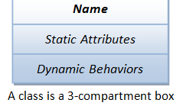
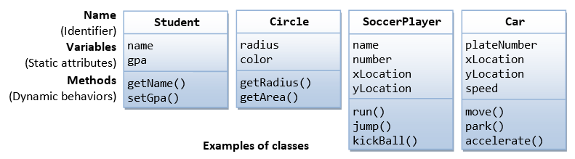
Class
Nama
Variabel = Static Attribute
Method = dynamic behaviors

Slide 8
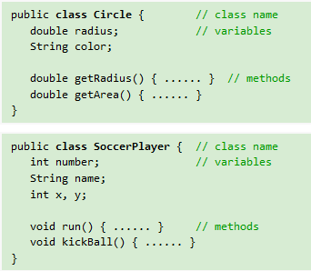
Class Definition
Aturan penamaan Kelas:
Nama kelas harus berupa kata benda
Setiap kata harus diawali dengan huruf besar (camel case)
Gunakan kata benda singular yang mudah dimengerti dan sesuai konteks

Slide 9
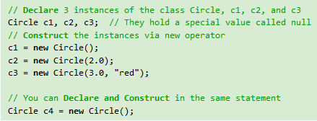
Membuat Instances dari Class
Deklarasikan sebuah identifier dari kelas yang ingin di-instanciate.
Alokasikan memori untuk identifier tersebut menggunakan operator “new”.
Saat sebuah instance dideklarasikan namun tidak dialokasikan, instance tersebut bernilai null

Slide 10
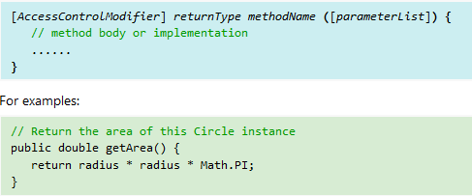
Aturan Penamaan Methods
Harus menggunakan kata kerja atau frasa yang dibentuk menjadi sebuah kata kerja
Kata pertama ditulis menggunakan huruf kecil, kata berikutnya diawali dengan huruf besar
Contoh : getArea(), setRadius(), hasNext()

Slide 11
Constructors
“special method”
Digunakan untuk membangun dan menginisialisasikan nilai semua variable.
Nama constructor harus sama dengan nama kelas, termasuk cara penulisannya.
Tidak memiliki nilai pengembalian.
Hanya dapat dijalankan menggunakan operator “new”.

Slide 12
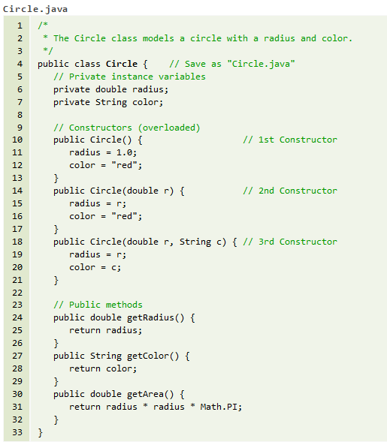
Constructors
“special method”
Digunakan untuk membangun dan menginisialisasikan nilai semua variable.
Nama constructor harus sama dengan nama kelas, termasuk cara penulisannya.
Tidak memiliki nilai pengembalian.
Hanya dapat dijalankan menggunakan operator “new”.

Slide 13
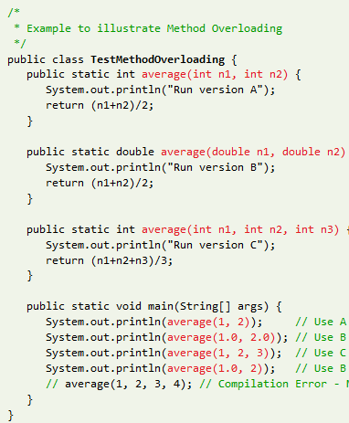
Method Overloading
Method dengan nama yang sama namun memiliki banyak versi.
Dibedakan berdasarkan parameter yang digunakan.

Slide 14
Member Variables
Variable naming convention:
Nama variable harus merupakan kata benda atau frasa yang dijadikan kata benda.
Kata pertama ditulis dengan huruf kecil, kata selanjutnya ditulis dengan huruf besar.
Contoh: fontSize, roomNumber, xMax, xTopLeft

Slide 15
Member Methods
Kegunaan dari Methods:
Menerima argument dari fungsi yang memanggil.
Melakukan proses sesuai dengan peruntukan awalnya.
Mengembalikan hasil proses kepada fungsi yang memanggil.

Slide 16
Access Control Modifiers
public
protected
Dapat diakses oleh semua kelas dalam program
Dapat diakses oleh semua kelas dalam package yang sama.
Dapat diakses oleh kelas di luar package, hanya dengan menggunakan child class.
private
Hanya dapat diakses di dalam kelas, tempat identifier tersebut berada.

Slide 17
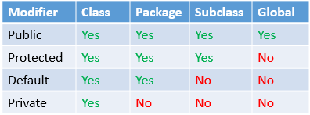
Access Control Modifiers

Slide 18
static
“static” is used in java mainly for memory management. It is a keyword that are used for share the same variable or method of a given class.
This is used for a constant variable or a method that is the same for every instance of a class. The main method of a class is generally labeled static.
No object needs to be created to use static variable or call static methods, just put the class name before the static variable or method to use them.
Static method can not call non-static method.
In java language static keyword can be used for following:
variable (also known as class variable)
method (also known as class method)
block
nested class

Slide 19
static
When a member is declared static, it can be accessed before any objects of its class are created, and without reference to any object.
The most common example of a static member is main( ). main( ) is declared as static because it must be called before any objects exist.

Slide 20
static
Output:

Slide 21
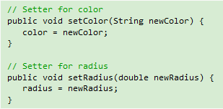
Getters and Setters
Getters
Setters
Digunakan untuk mengakses variable private.
Digunakan untuk merubah nilai variable private.

Slide 22
Getters and Setters
Mengapa menggunakannya?
Menjadikan akses data field read-only.
Memberikan dokumentasi yang lebih baik karena data dapat diakses.
Memudahkan mengubah akses behaviour di kemudian hari.
Beberapa konvensi menganjurkan penggunaan nama yang diawali dengan get, (as in getRank())

Slide 23
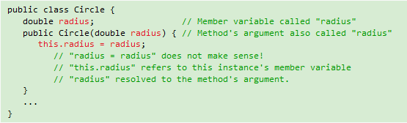
Keyword “this”

Slide 24
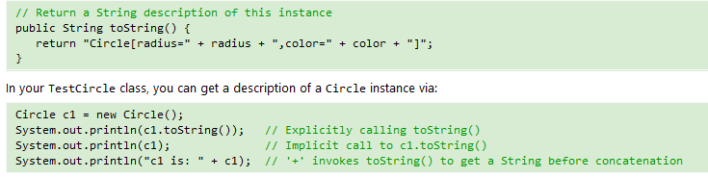
Method toString()
Digunakan untuk mendapatkan deskripsi String dari sebuah instance.

Slide 25
Tugas
Berdasarkan American Heart Association (AHA) (www.americanheart.org/presenter.jhtml?identifier=4736), rumus untuk menghitung detak jantung maksimum dalam denyut per menit adalah 220 dikurangi usia di tahun ini.
Detak jantung target adalah kisaran 50–85% dari detak jantung maksimum.
[Catatan: Rumus-rumus ini merupakan perkiraan yang diberikan oleh AHA. Denyut jantung maksimum dan target dapat bervariasi berdasarkan pada kesehatan, kebugaran dan jenis kelamin individu. Selalu berkonsultasi dengan dokter atau layanan kesehatan yang memenuhi syarat profesional sebelum memulai atau memodifikasi program latihan.]
Buat kelas yang disebut HeartRate.
Atribut kelas harus menyertakan nama depan, nama belakang, dan tanggal lahir orang tersebut (terdiri dari: atribut terpisah untuk bulan, hari dan tahun lahir).
Kelas harus memiliki constructor yang menerima data tsb sebagai parameter.
Untuk setiap atribut, sediakan metode set dan get.
Di dalam kelas ini juga harus menyertakan metode-metode:
perhitungan usia seseorang (dalam tahun),
perhitungan detak jantung maksimum seseorang
Perhitungan target detak jantung orang tersebut
Tulis aplikasi Java yang meminta informasi orang tersebut, buatlah instansiasi objek kelas HeartRates dan mencetak informasi dari objek itu—termasuk nama depan, nama belakang, dan tanggal lahir seseorang—lalu hitung dan cetak usia orang tersebut di (tahun), denyut jantung maksimum dan kisaran denyut jantung target.

